Slide 1
Beoordelen van het praktijkleren
Module 4 van training
‘Begeleiden doen we samen’
Versie: aug. 2020
C:\Users\879489\Desop\1301_FHK_00_MAIN_PROMO_V04.mp4

Slide 2
Programma
Welkom
Beoordelen
Portfolio
Onderwijsproducten
Pleidooien
OneDrive

Slide 3
7 CanMEDs rollen
CanMEDS rollen | Competentiegebieden
Zorgverlener | Vakinhoudelijk handelen
2. Communicator | Communicatie
3. Samenwerkingspartner | Samenwerking
4. Reflectieve EBP professional | Kennis en wetenschap
5. Gezondheidsbevorderaar | Maatschappelijk handelen
6. Organisator | Organisatie
7. Professional en kwaliteitsbevorderaar | Professionaliteit en kwaliteit
Notes:
In module 1 hebben we uitgebreid stil gestaan bij het beroeps- en opleidingsprofiel, waarin de ordening van de 7 CanMEDS-rollen gehanteerd wordt. Op basis van dat profiel heeft FHMG beoordelingscriteria per praktijkleerperiode voor de verschillende competenties per rol beschreven.

Slide 4
Competentiekaarten
Per PL periode zijn gedragscriteria geformuleerd per competentie
PL 1 = voldaan bij behalen 5 van de 7 rollen → Zorgverlener, Communicator, Samenwerkingspartner en reflectieve EBP professional moeten behaald worden.
PL 2,3,4 = voldaan bij behalen alle 7 rollen
→ Attentie voor holistisch beoordelen!!
Notes:
Voor iedere PL-periode zijn gedragsindicatoren geformuleerd, per CanMEDS-rol en competentie, waaraan de student moet voldoen wil hij zijn stage behalen.
Onderwijs tijdens PL wordt niet afzonderlijk beoordeeld. Het onderwijs bestaat uit componenten die bijdragen aan het behalen van het eindgedrag.
Het gedrag dat beschreven staat voor PL periode 1, 2 en 3 wordt beoordeeld met voldaan of niet voldaan. Het eindgedrag beschreven in de competenties voor PL periode 4, wordt beoordeeld op een 10-punt schaal.
Er zijn bewust geen gedragscriteria beschreven voor PL 4 om geen afbreuk te doen aan de competenties. De student kan gebruik maken van de beschreven kennis, vaardigheden en attitudes in het opleidingsprofiel om de competenties te concretiseren voor het stagewerkplan.
PL 1 is voldaan als de student het eindgedrag laat zien van minimaal 5 CanMEDS rollen. De eindgedragingen zijn dusdanig beschreven dat een student in PL 1 alle rollen kan laten zien. Maar in totaliteit kan het veel zijn voor een periode van 8 weken. Daarom is de PL 1-periode voldaan als het eindgedrag van 5 van de 7 rollen behaald is.
De rol van ‘Zorgverlener’, Communicator, Samenwerkingspartner en Reflectieve EBP professional moeten zeker behaald worden. Deze worden gezien als de basis van het verpleegkundig functioneren en vormen een parameter voor de beroepskeuze. De 2 rollen die tijdens PL 1 eventueel niet behaald worden, moeten in de volgende PL 2 - periode wel op het niveau van PL 2 aangetoond worden.
Voor het behalen van PL 2, 3 en 4 moeten de gedragsindicatoren van alle 7 CanMEDS-rollen aangetoond worden. Ook al dienen alle competentiegebieden behaald te worden, de student kan en mag in sommige sterker zijn dan in andere, zolang deze over het geheel voldoende functioneert. Om dit holistisch beoordelen te stimuleren zijn per PL periode profielen geschreven die meer in het algemeen het gewenste gedrag van de student, de mate van complexiteit van de context en de begeleiding van de werkvelddeskundige weergeven.
Studenten doorlopen het praktijkleren op basis van een groeimodel. Wanneer de student een PL- periode niet behaalt en een volgende periode wel afrondt op het niveau van de vorige PL-periode, worden de studiepunten voor de eerder niet behaalde PL-periode alsnog toegekend. (Zie de paragraaf over ‘herkansen praktijkleren’.)

Slide 5
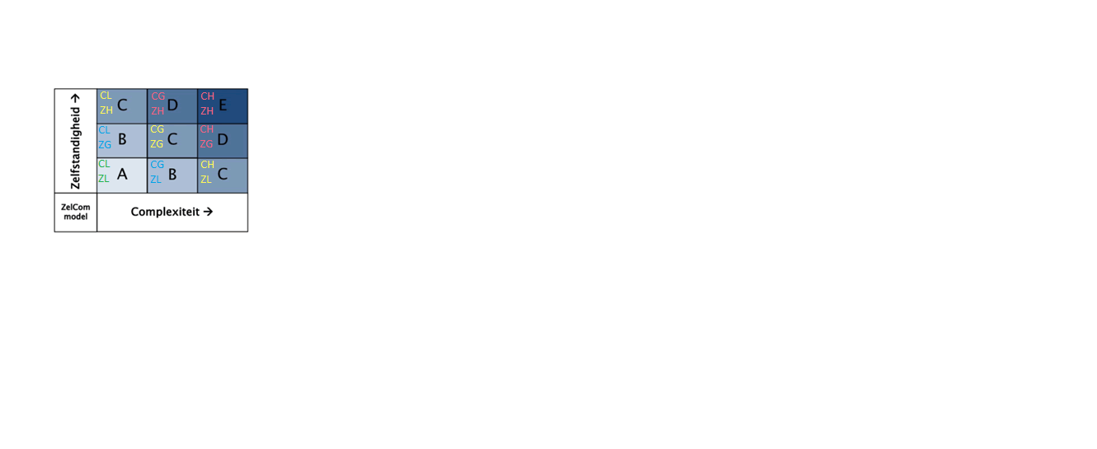
ZELCOM → basis voor profielen per PL periode
PL1= niveau A
PL2= niveau BB
PL3= niveau CCC
PL4= niveau DDE
Notes:
Het ZelCom-model stelt dat het competentieniveau samenhangt met zowel de complexiteit van de taak en de context als de mate van zelfstandigheid die de student laat zien. Hoe zelfstandiger je opereert en hoe complexer de taak en context, hoe competenter je bent.
In het ZelCom-model leidt de combinatie van de mate van complexiteit en de mate van zelfstandigheid tot vijf competentieniveaus. Niveau A vertegenwoordigt het laagste niveau van zelfstandigheid en niveau E het hoogste niveau.
Het ZelCom-model kan toegepast worden om het kwalificatieniveau van de opleiding te bespreken en verantwoorden, opdrachten te ontwikkelen, een leerlijn te ontwerpen, het niveau van opdrachten te bepalen, (beoordelings)criteria voor toetsen vast te stellen en prestaties van studenten te beoordelen
Er wordt vanuit gegaan dat wanneer de student voldoet aan het eindgedrag behorende bij een bepaalde PL-periode automatisch ook voldoet aan het eindgedrag van eerdere PL-perioden.
Op basis van dit Zelcom model zijn profielen geschreven per PL periode. Deze geven weer welk gedrag in het algemeen van de student verwacht mag worden in welke mate van complexiteit en welke begeleiding daarbij past.
Dit is echt algemeen omdat voor iedere zorgsetting het profiel anders zou kunnen zijn gezien de context en de behoefte en complexiteit van de zorgvragers.
Ook de eindgedragingen zijn zo geformuleerd dat ze per periode toenemen qua complexiteit en qua zelfstandigheid, echter zonder dat er steeds specifiek bij beschreven is in welke mate van complexiteit en met welke mate van begeleiding dat moet gedrag getoond moet worden. Daar zijn dus de profielen voor.
Er wordt vanuit gegaan dat wanneer de student voldoet aan het eindgedrag behorende bij een bepaalde PL-periode automatisch ook voldoet aan het eindgedrag van eerdere PL-perioden.

Slide 6

Oefening beoordelen PL 1
Wat wil je in die 8 weken zien van een eerste jaars student om iets te kunnen zeggen over de geschiktheid voor het verpleegkundig beroep op HBO-niveau?
Vergelijk de uitkomst met de
competentiekaart.
Notes:
Uiteen in subgroepen
Centraal staat de vraag:
Wat wil je in die 8 weken zien van een eerste jaars student om iets te kunnen zeggen over de geschiktheid voor het verpleegkundig beroep op HBO-niveau?
Wat zijn discriminerende factoren?
Ga hier in 3 tallen met elkaar over gesprek
Presenteer je bevindingen aan de anderen en schrijf ze op een flap
Zoek in de competentiekaarten onder welke rollen en competenties die zaken vallen.
Komt dat overeen met wat de school verlangt? Ga in dialoog over eventuele verschillen.
Studenten van de VWO stroom doen meteen PL 2; halverwege in de tussenbeoordeling ook kritisch kijken naar het functioneren van de student in relatie tot de criteria van PL 1

Slide 7

Portfolio PL
De student houdt gedurende de hele opleiding een portfolio bij.
Portfolio heeft 3 functies; bewaren, begeleiden en beoordelen
In het kader van LLL stelt hij aan het begin van de opleiding een persoonlijk ontwikkelingsplan (POP) op.
Per PL periode maakt de student een portfolio voor PL aan.
Notes:
Student vraagt gebruikers account aan voor de WB, zodat deze in het portfolio praktijkleren van de student kan.

Slide 8

Portfolio tijdens PL
Student verzamelt bewijs in portfolio PL:
      SWP
      Producten vanuit onderwijs tijdens stage
      Logboek,
      Beroepskritische situaties,
      Reflecties,
      Gespreksverslagen
      Uitwerkingen van bijv. ziektebeelden
      Opdrachten vanuit zorginstelling
Notes:
De producten behorend bij het onderwijs worden niet afzonderlijk beoordeeld, maar de lesdoelen zijn verwerkt in de gedragscriteria van de stage. Wel kan de docent PLG of PL LLL ontwikkelingsgerichte feedback geven.

Slide 9
Criteria voor bewijs
Variatie | De bewijzen zijn verschillend van soort en betreffen meerdere, verschillende praktijksituaties.
Relevantie | Het bewijs zegt iets over de beheersing van het gedrag en één of meerdere competenties of rollen kunnen met het bewijs worden aangetoond.
Authenticiteit | De bewijzen zijn echt van de student en er is niets aangepast aan de feedback van begeleiders/peers.
Actualiteit | De bewijzen komen uit betreffende praktijkleerperiode; tijdens de stage en/of onderwijs.
Kwaliteit en kwantiteit | Ten aanzien van kwantiteit wordt een maximum van 16 bijlagen gehanteerd om te voorkomen dat studenten een enorme hoeveelheid aan bewijzen aanleveren. Door een beperkt aantal bewijzen van kwaliteit te vragen, worden studenten aangezet tot reflectie op hun ‘best practice’. Bewijs is krachtig als het een mix van handelen, reflectie en EBP bevat. De student heeft oog voor de privacy van zorgvragers, naasten en professionals; gebruikt geen of gefingeerde namen.
Notes:
De student gebruikt de gehele PL-periode om het portfolio te vullen, met meerdere vormen van bewijs. De student bepaalt zelf welke soort bewijs het meest geschikt is voor het aantonen van het eindgedrag en legt verwijst hiernaar in het pleidooi (met een maximum van 16 voor alle rollen).
In het document met instructies voor het digitaal portfolio staat een format dat de student voor ieder bewijs (word-document) dat in het portfolio opgenomen wordt gebruikt moet worden. (Zie ook de bijlage ‘Documenten voor portfolio PL’ van de handleiding PL.) De docent praktijkleren kan zo snel zien wat voor soort bewijs het is en wat de algemene feedback vanuit de praktijk hierop is.

Slide 10
Bewijs-kracht
Drie pijlers voor krachtig bewijs
Eigen handelen
  Gebeurtenis, rol of taak, handelen, resultaat van het handelen, feedback van collega’s, koppeling met CanMEDS-rollen, mate van complexiteit, mate van zelfstandigheid.
Evidence Based Practice (EBP)
  Onderbouwen van eigen handelen en beslissingen, vanuit voorkeuren zorgvragers, klinische expertise en/of systematisch onderzoek/literatuur.
Reflectie
  Terugblikken op het eigen handelen en ervaringen, analyse op ervaringen, tot nieuwe inzichten en handelingsalternatieven komen, hanteren van reflectiemodel.
Notes:
Studenten moeten Handelen – EBP – Reflectie integreren in hun bewijsstukken.
Ze moeten in eigen woorden verantwoorden voor welke competentiegebieden het als bewijs dient.
Hun handelen verantwoorden vanuit theoretische kaders.
Om (schriftelijke) feedback vragen van hun begeleiders
Oog hebben voor de privacy van zorgvragers, naasten en professionals; geen of gefingeerde namen gebruiken.
Er geldt een maximum van 16 bijlagen voor het eindportfolio

Slide 11
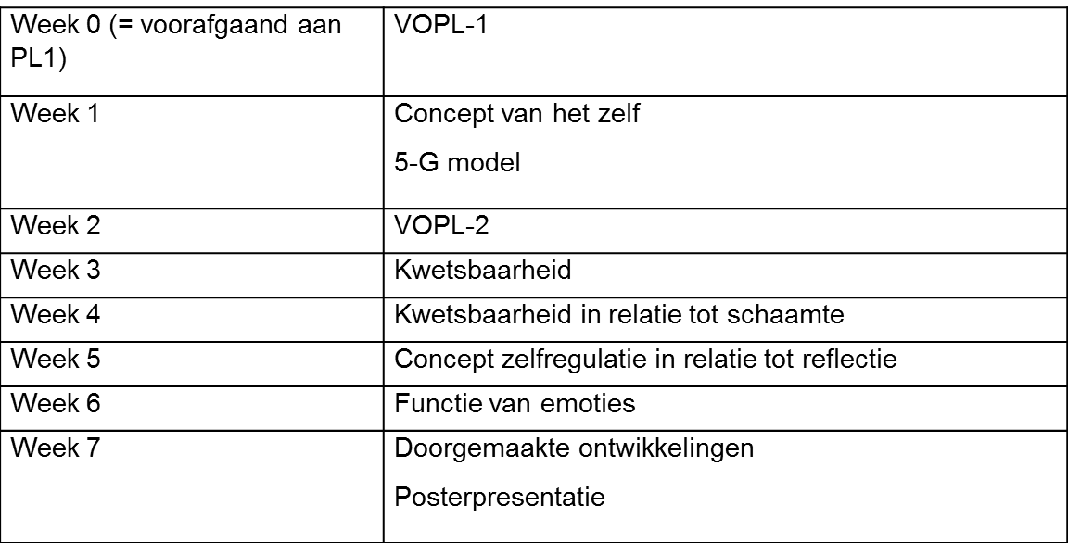
Leven Lang Leren tijdens PL 1
Opdrachten:
4 schriftelijke reflecties
1 creatieve reflectie
Eindpresentatie
ontwikkeling
Notes:
Kort het verschil uitleggen tussen LLL in PL 1 en PL 2,3,4
1e jaar staat nu vooral psycho educatie centraal
In het 2e, 3e, 4e jaar intervisie / supervisie, gekoppeld aan opdrachten die bijdragen aan de zelfontplooiing.
Studenten moeten tijdens PL 1 minimaal 4 schriftelijke reflecties en 1 creatieve reflectie maken t.a.v. een concrete situatie die ze meegemaakt hebben op stage m.b.t. zorgvragers, werkbegeleiders of andere discipline.
Aan het einde geven ze een presentatie over hun doorgemaakte ontwikkeling in relatie tot het verpleegkundig beroep
Tijdens PL 1 krijgen de studenten daarnaast les over methodisch werken.

Slide 12
Leven Lang Leren tijdens PL 2,3,4
Intervisie, begeleid door eigen docent praktijkleren.
5 opdrachten die persoonlijke en professionele ontwikkeling ondersteunen:
- Socialisatieverslag
- In kaart brengen eigen talenten
- Winst- en verliesrekening (energie in balans?)
- Persoonlijk stress signaleringsplan
- Creatieve reflectie m.b.t. doorgemaakte proces
Notes:
Intervisie (inbrenger schrijft reflectie)
Zelfstandige opdrachten:
- Socialisatieverslag
- Ontwikkel je talent
- Winst- en verliesrekening
- Persoonlijk stresssignaleringsplan
- Creatieve reflectie
Opdrachten zijn groeidocumenten vanuit LLL leerjaar 1 → koppelen aan inzichten uit stage.
Inzichten uit de opdrachten geven input voor leerdoelen en reflecties

Slide 13
Generiek onderwijs tijdens PL
Praktijkleerperiode | Inhoud onderwijs
1 | Methodisch werken; verpleegplan (of zorg-, behandel,- begeleidingsplan)
2 | Ethiek (in relatie tot zorgtechnologie) en Kwaliteitszorg
3 | Coaching en Veranderingen in organisaties
4 | Onderwijs in het kader van afstuderen, die het maken van een onderzoeksopzet, het analyseren van verzamelde gegevens en het faciliteren van verbeteringen in de praktijk ondersteunen.

Slide 14
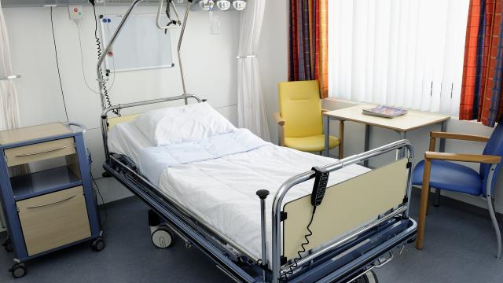

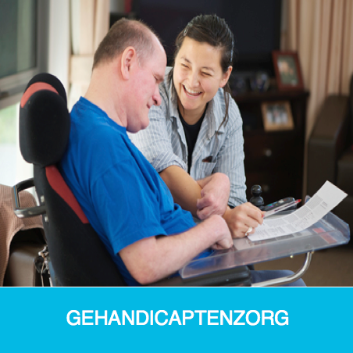
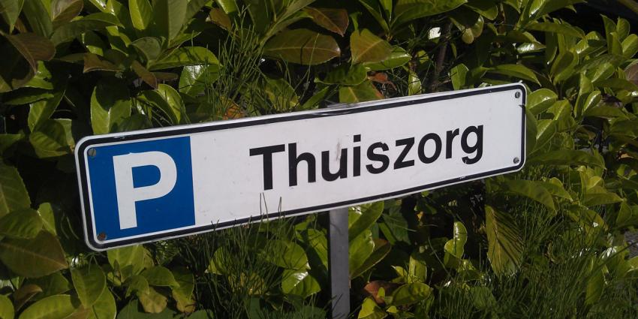
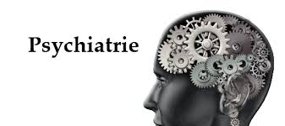
Context specifiek onderwijs
Notes:
Oorspronkelijk was het plan om naast de generieke inhoud ook context specifieke inhoud aan te bieden, passend bij de stageplaats. Dat is nog niet helemaal ontwikkeld. Door sommige instellingen (ZIC/ZIN) worden al wel context specifieke lesinhouden en opdrachten aangeboden, die de student kan verwerken en kan gebruiken als bewijs voor het portfolio.

Slide 15
Begeleiden en beoordelen
Werkbegeleider geeft gedurende hele stage feedback op de documenten uit de praktijk en geeft advies oordeel over functioneren
Student schrijft pleidooien of en waarom hij de CanMEDS-rollen al dan niet beheerst (ter voorbereiding op tussenevaluatiegesprek en eindbeoordelingsgesprek)
Docent praktijkleren beoordeelt portfolio en stage
Notes:
De student gebruikt de gehele PL-periode om het portfolio te vullen, met meerdere vormen van bewijs. De student bepaalt zelf welke soort bewijs het meest geschikt is voor het aantonen van het eindgedrag en verwijst hiernaar in het pleidooi.
In het document met instructies voor het digitaal portfolio staat een format dat de student voor ieder bewijs (word-document) dat in het portfolio opgenomen wordt gebruikt moet worden. (Zie ook de bijlage ‘Documenten voor portfolio PL’ van de handleiding PL.) De docent praktijkleren kan zo snel zien wat voor soort bewijs het is en wat de algemene feedback vanuit de praktijk hierop is.

Slide 16
Pleidooien en beoordeling
De student schrijft een pleidooi per rol ter voorbereiding op de tussenevaluatie en eindbeoordeling (Bij PL 1 geen officiële tussenevaluatie)
Verantwoording per rol, gekoppeld aan de gedragscriteria
Verwijzen naar ondersteunende bewijzen uit portfolio (waar blijkt dat uit?)
Ondersteunende bewijzen worden opgenomen in apart document met bijlagen
Werkbegeleider geeft ontwikkelingsgerichte feedback en advies oordeel via feedbackformulier (zie Stagepleinzorg)
Student levert documenten met pleidooien en bijlagen in via GradeWork en informeert docent dat beoordeling afgerond kan worden.
Indien eindgedrag in praktijk laten zien, mag student éénmalig pleidooien en/of bijlagen aanvullen op basis van feedback van WB en docent praktijkleren
Notes:
De pleidooien zijn een onderdeel van het portfolio wat gebruikt wordt tijdens het beoordelingsgesprek PL. Het is een verantwoording per rol van de student, waarin de koppeling wordt gelegd met de gewenste gedragingen behorende bij de betreffende leerperiode. Dit wordt zichtbaar in de terugblik van de student op zowel de werkwijze als het resultaat en de verantwoording van de kwaliteit.
De student verwijst naar ondersteunend bewijs in het document met bijlagen (maximaal 16).
Nadat de student ter voorbereiding op de beoordeling de pleidooien geschreven heeft, brengt hij de werkvelddeskundige ervan op de hoogte dat het portfolio klaar is. De werkvelddeskundige geeft feedback op de pleidooien plus het onderliggende bewijs via het feedbackformulier op Stagepleinzorg en geeft een advies over de beoordeling. In principe heeft de werkvelddeskundige gedurende de stage al feedback gegeven op dat onderliggende bewijs. Mocht dit nog niet schriftelijke vastgelegd zijn doet de werkvelddeskundige dit alsnog voor de bewijzen waar de student in de pleidooien naar verwijst, in het daarvoor bestemde format. Indien de werkvelddeskundige van mening is dat de student het eindgedrag heeft laten zien in de praktijk, maar het bewijs in de pleidooien en bijlagen daarvoor volgens de docent praktijkleren onvoldoende is, krijgt de student de kans om het bewijs aan te vullen. De student maakt met de docent praktijkleren afspraken over de termijn die hij daar voor krijgt.
Zie verder de beoordelingsprocedure in de handleiding en in het document ‘Werkwijze afronden beoordeling met GradeWork’.

Slide 17
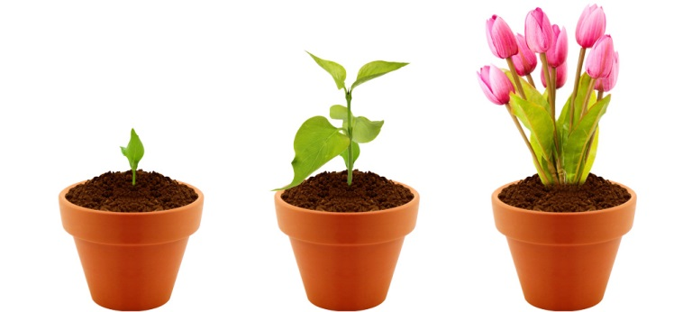
Voortgang praktijkleren
Groeimodel
PL 1 niet behaald → in september herkansen in PL 2
PL 2 niet behaald → herkansen in PL 3 of PL 2 opnieuw
PL 3 niet behaald → PL 3 opnieuw
2 x achter elkaar PL niet behalen → examencommissie
Versnellen → In principe niet meer mogelijk, alleen voor heel excellente studenten. Voorkeur heeft meer uitdaging bieden.
Notes:
Indien een student het eindbedrag behorende bij een PL-periode niet behaalt, dan gaat de student in overleg met diens studentconsulent voor het bepalen van de vervolgroute. Zie de handleiding PL voor het herkansingsbeleid per PL-periode.
Wanneer een student twee PL-periodes na elkaar niet behaalt, dan wordt op basis van het Onderwijs Examen Regelement door de examencommissie de haalbaarheid van de studie voor de student beoordeeld en de consequenties en het vervolg bepaald.
Voor studenten van de technische stroom geldt dat bij het niet behalen van de verpleegkunde stage PL 2, niet kan gesolliciteerd kan worden naar een duale opleidingsplaats op de operatieafdeling van een instelling.
Indien PL4 niet behaald is kan er in overleg met de examencommissie een verlenging van de opleiding plaatsvinden, waarbij het advies vanuit de SLB’er en docent praktijkleren meegenomen wordt. Dit kan afhankelijk van de situatie meerdere vormen kennen. Zie handleiding PL.
Versnellen
Met versnellen wordt bedoeld dat een student naast het behalen van het eindbedrag behorende bij de betreffende PL-periode, ook het eindgedrag van de daaropvolgende periode behaalt leidend tot het doorlopen van een PL-periode minder (3 perioden i.p.v. 4).
Versnellen tijdens PL is slechts in zeer uitzonderlijke gevallen mogelijk. Mogelijkheden voor versnellen dienen vooral in het binnenschoolse onderwijs gezocht te worden.
Als het gaat om het praktijkleren dan gaat de voorkeur uit naar het bieden van extra uitdaging en verdieping tijdens het praktijkleren in tegenstelling tot versnellen. Een voorbeeld is een stage waarin de student extra inzet op het ontwikkelen van leiderschap door intensiever met de leidinggevende van de werkplek samen te werken. Ook meer uitdagende opdrachten gericht op praktijkontwikkeling/verbetering zijn denkbaar.
Enkel studenten die zowel tijdens het binnenschoolse onderwijs als tijdens het praktijkleren een consequente en bovengemiddelde stijgende lijn hebben laten zien in hun functioneren (m.a.w. hij functioneert steeds zelfstandiger op een steeds complexer niveau dat consequent hoger ligt dan het vereiste niveau van zelfstandigheid en complexiteit), kunnen een onderbouwd verzoek doen voor versnellen tijdens PL (inclusief positief advies van SLB’er, (eerder) betrokken docent(en) PL en evt. werkvelddeskundige).

Slide 18
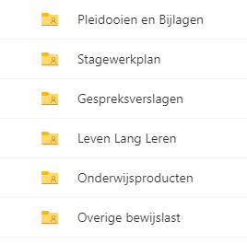

Portfolio praktijkleren in OneDrive
Notes:
Student maakt per PL-periode zelf een mappenstructuur aan in OneDrive, zoals beschreven in het document ‘Instructie portfolio’ wat op de studentenportal bij het leerarrangement overstijgend studiemateriaal staat.
Student deelt deze mappen met de benodigde werkvelddeskundigen, diens docent praktijkleren en docent(en) van het generieke onderwijs.
Eventueel voorbeeld portfolio van een student laten zien, die toestemming heeft gegeven.
!Feedbackgever hoeft niet alleen de werkbegeleider te zijn. Zie voorbeeld format.

Slide 19
Opdracht pleidooi beoordelen
In hoeverre voldoet het pleidooi aan de criteria?
Welke vragen leven er na het beoordelen van het pleidooi?
Notes:
A4 met criteria voor pleidooien uitreiken. Zie bijlage in handleiding PL; “Documenten voor portfolio PL”
Andere variant is een geanonimiseerd onderliggend bewijs laten toetsen aan de criteria en pijlers van krachtig bewijs

Slide 20

Vragen?

Slide 21
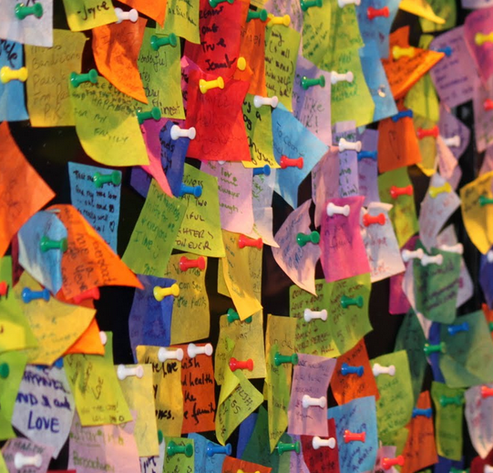
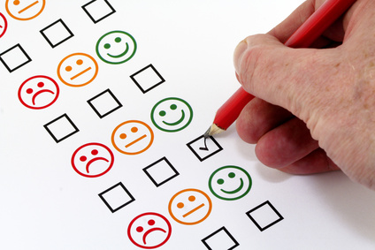
Evaluatie
Notes:
Eventueel via de methode Claims, Concerns and Issues

